Slide 1
LET OP – auteursrechten van toepassing
De afbeeldingen en video’s in deze presentatie zijn auteursrechtelijk beschermd.
Het is niet toegestaan om ze te kopiëren, bewerken of voor andere doeleinden te gebruiken tenzij je vooraf schriftelijke toestemming van de NRR hebt.
De presentatie is niet beveiligd, zodat cursuscentra hun eigen logo of lokale relevante informatie (zoals een intern alarmnummer) kunnen toevoegen.
Notes:
Welkom en korte kennismaking afgestemd op de doelgroep

Slide 2

Basiscursus reanimatie van kinderen (PBLS)
Volgens de richtlijnen 2025
Versie: april 2026

Slide 3
Welkom
Notes:
Welkom en korte kennismaking afgestemd op de doelgroep

Slide 4
Leerdoelen
Aan het einde van deze cursus kun je demonstreren:
Hoe je een bewusteloos kind benadert
Hoe je borstcompressies en beademingen uitvoert
Hoe je een automatische externe defibrillator gebruikt
Hoe je een kind, dat zich verslikt of dreigt te stikken, helpt

Slide 5
Waarom doen we dit?
Reanimatie van kinderen komt zelden voor
Een circulatiestilstand bij kinderen ontstaat vaak door een acuut ademhalingsprobleem of circulatieprobleem
De richtlijnen voor reanimatie van kinderen gelden voor alle kinderen tot ze het uiterlijk hebben van een volwassene
Vroege herkenning kan reanimatie voorkomen én zorgen voor effectieve behandeling
Notes:
Preventie van circulatiestilstand
In Nederland vinden jaarlijks naar schatting 300 kinderreanimaties plaats buiten het ziekenhuis. Hoewel dit relatief zeldzaam is, kan iedereen – ouder, omstander, hulpverlener of zorgprofessional – ermee te maken krijgen.
Een circulatiestilstand bij een kind is levensbedreigend en ontstaat vaak als gevolg van een acuut ademhalings- of circulatieprobleem. Vroege herkenning van signalen is essentieel voor preventie én voor snelle, effectieve hulp.
doi:10.1016/j.jacc.2010.11.054

Slide 6
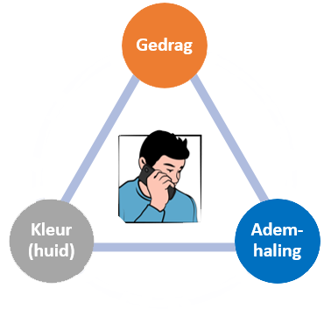
Preventie van circulatiestilstand
Handel direct (alarmeren) bij een kind met symptomen van ernstige ziekte:
Notes:
Vroege herkenning van signalen is essentieel voor preventie én voor snelle, effectieve hulp.
Wat kun je doen?
Herken waarschuwingssignalen vroegtijdig. Let op benauwdheid, sufheid, blauwe verkleuring of verminderd bewustzijn.
Voor ouders en verzorgers: Basiskennis over het herkennen van een ernstig ziek kind helpt om tijdig hulp in te schakelen.
Voor professionals en mensen die beroepsmatig met kinderen werken: Leer eenvoudige triagemiddelen en eerste hulp toe te passen.
Handel direct. Bel 112 of volg de geldende interne alarmeringsprocedure als een kind symptomen van ernstige ziekte vertoont zoals in onderstaand eenvoudig triagemiddel:

Slide 7
Preventie van circulatiestilstand
Alarmeer bij tekenen van ernstige ziekte
(Gedrag, Ademhaling, Kleur) :
Niet (volledig) bij bewustzijn
Stuiptrekkingen
Verward, onrustig of abnormaal reageren
Ledematen plotseling niet kunnen bewegen
Plotseling niet meer kunnen lopen
Hevige pijn
Niet meer kunnen praten
Notes:
Gedrag
Niet (volledig) bij bewustzijn
Stuiptrekkingen
Verward, onrustig of abnormaal reageren
Ledematen plotseling niet kunnen bewegen
Plotseling niet meer kunnen lopen
Hevige pijn
Niet meer kunnen praten

Slide 8
Preventie van circulatiestilstand
Alarmeer bij tekenen van ernstige ziekte
(Gedrag, Ademhaling, Kleur) :
Niet ademen
Afwijkend ademen (snel, moeite met ademen, langzaam, onregelmatig, intrekken tussen de ribben, neusvleugelen)
Abnormale ademgeluiden
Afwijkende houding innemen om beter te kunnen ademen
Notes:
Ademhaling
Niet ademen
Afwijkend ademen (snel, moeite met ademen, langzaam, onregelmatig, intrekken tussen de ribben, neusvleugelen)
Abnormale ademgeluiden
Afwijkende houding innemen om beter te kunnen ademen

Slide 9
Preventie van circulatiestilstand
Alarmeer bij tekenen van ernstige ziekte
(Gedrag, Ademhaling, Kleur van de huid) :
Blauw, grauw, gemarmerd of abnormaal bleek
Notes:
Vroege herkenning van signalen is essentieel voor preventie én voor snelle, effectieve hulp.
Wat kun je doen?
Herken waarschuwingssignalen vroegtijdig. Let op benauwdheid, sufheid, blauwe verkleuring of verminderd bewustzijn.
Voor ouders en verzorgers: Basiskennis over het herkennen van een ernstig ziek kind helpt om tijdig hulp in te schakelen.
Voor professionals en mensen die beroepsmatig met kinderen werken: Leer eenvoudige triagemiddelen en eerste hulp toe te passen.
Handel direct. Bel 112 of volg de geldende interne alarmeringsprocedure als een kind symptomen van ernstige ziekte vertoont zoals in onderstaand eenvoudig triagemiddel:
Bij meerdere symptomen of bij twijfel over gedrag, ademhaling en/of kleur: bel 112.
Stop een bloeding direct. Zelfs een ogenschijnlijk kleine uitwendige bloeding kan bij een kind levensbedreigend zijn. Geef (indien mogelijk) directe druk op de wond.
Verplaats het kind alleen als dat nodig is om het in veiligheid te brengen.
Vertrouw op je gevoel. Heb je een niet-pluis gevoel bij een kind? Twijfel dan niet en neem contact op met de huisarts.

Slide 10
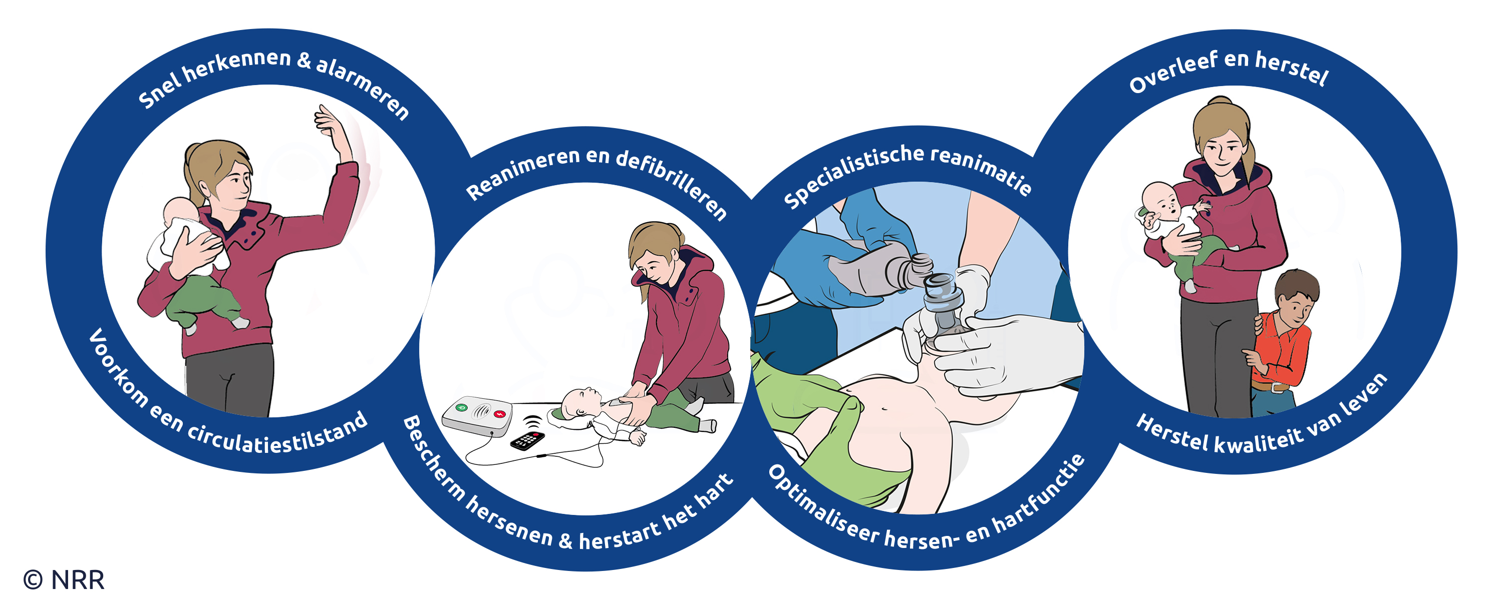
Keten van overleven
Notes:
Elke hulpverlener/omstander/zorgverlener is essentieel voor het starten van de keten van overleven. Snel herkennen van een (dreigende) circulatiestoornis, snel alarmeren en snel starten met PBLS zijn essentieel voor een goede uitkomst.

Slide 11
PBLS kent 2 doelgroepen
Kind < 1 jaar (ofwel baby)
Kind > 1 jaar tot uiterlijk volwassenen
We beginnen deze cursus met reanimatie van het kind > 1 jaar
Notes:
Start met > 1 jaar omdat deze het meest lijkt op de volwassen reanimatie

Slide 12
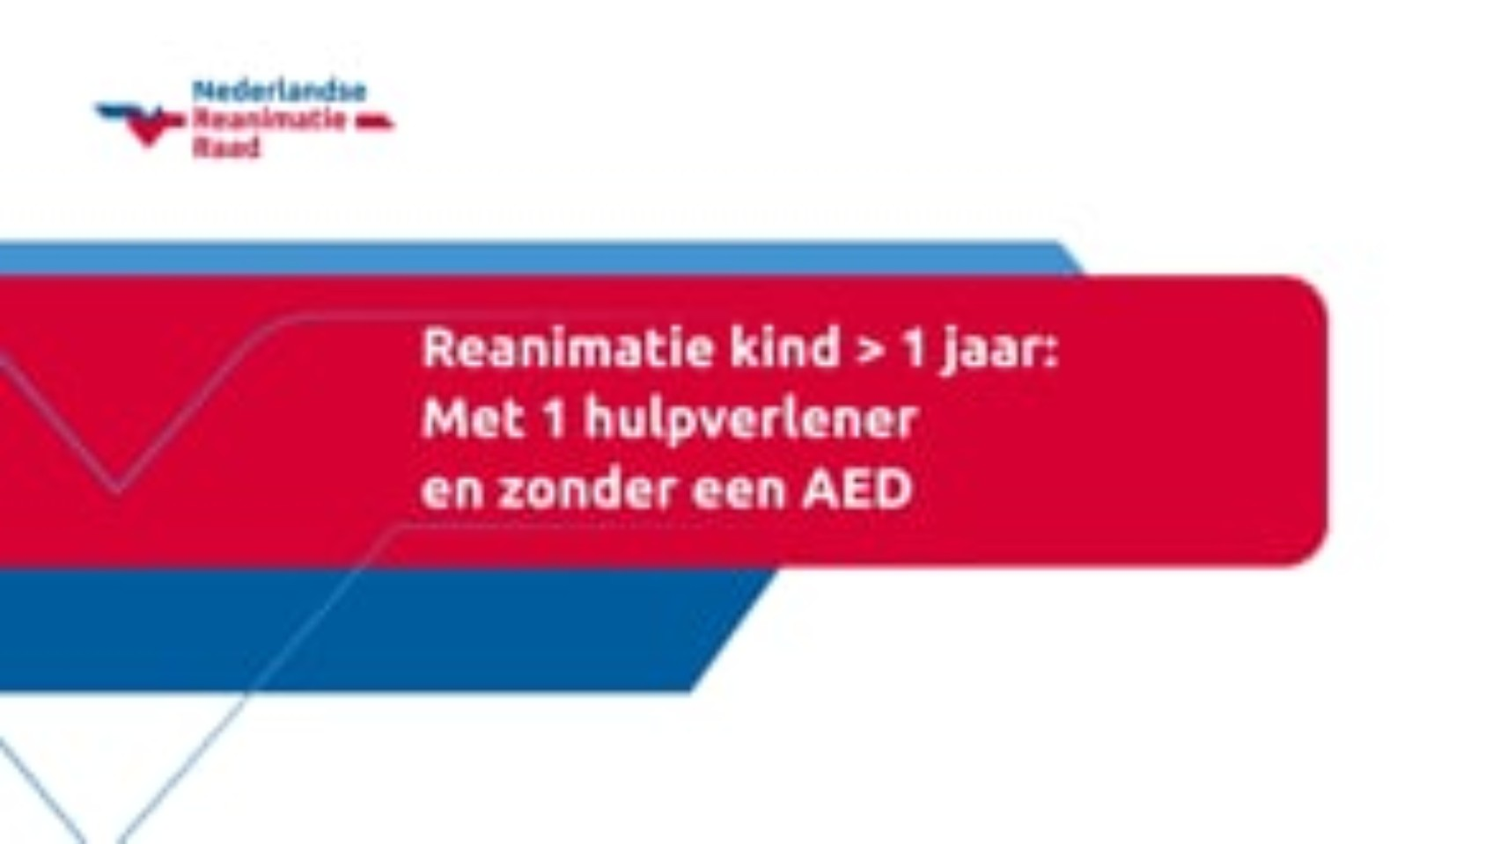
Opstarten reanimatie kind > 1 jaar
Notes:
Deze dia met het filmpje is stap 1 van het vierstappenplan. Bij alle video’s in deze presentatie zit geen muziek.

Slide 13
Kind reageert niet
Let op veiligheid
(laat) 112 bellen + AED
Open luchtweg
Ademhaling niet normaal
Geef 5 beademingen
Als het kind niet reageert
15 borstcompressies
2 beademingen
Ga door 15:2
Activeer AED,
zodra deze er is
Notes:
Laat na het filmpje deze dia zien en leg uit dat dit de volgorde die je de cursisten vandaag gaat aanleren.
Geen aanpassing in algoritme tov richtlijn 2021

Slide 14
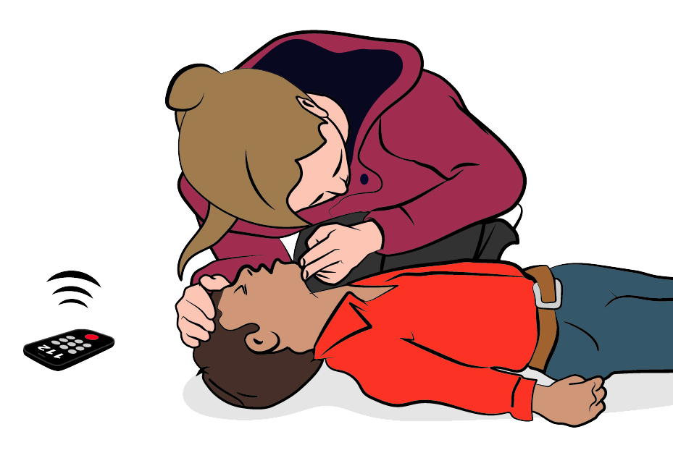
Kind reageert niet
Let op veiligheid
(Laat) 112 bellen + AED
Controleer ademhaling
Open luchtweg
Ademhaling niet normaal
Geef 5 beademingen
Als het kind niet reageert
15 borstcompressies
2 beademingen
Ga door 15:2
Activeer AED,
zodra deze er is
Notes:
Deze dia is ter verduidelijking en wordt standaard gebruikt in stap 2 van het 4 stappenplan
In stap 3 zet je je scherm op zwart, zodat de cursisten de instructeur kunnen instrueren zonder dat zij het oplezen van het scherm.
Plaats één hand op het voorhoofd van het kind.
Houd het hoofd zo stil mogelijk in een iets naar achteren gekantelde positie.
Plaats tegelijkertijd twee vingertoppen onder de punt van de kin en til deze op,
Houd de luchtweg open en kijk, luister en voel maximaal tien seconden naar de ademhaling.
Kijk of de borstkas omhoogkomt.
Luister ter hoogte van mond en neus van het kind of je ademhaling hoort.
Voel met je wang of er luchtstroom is.
Stel vast of de ademhaling normaal, niet normaal of afwezig is.
Bij twijfel over een normale ademhaling; handel zoals bij een niet normale ademhaling
Let op: In de eerste minuten na het ontstaan van de circulatiestilstand kan het zijn dat het kind af en toe een trage, happende adembeweging maakt, of onregelmatig en/of luidruchtig naar lucht hapt: dit is de ‘agonale ademhaling’. Dit is geen normale ademhaling.

Slide 15
Kind reageert niet
Let op veiligheid
(Laat) 112 bellen + AED
Open luchtweg
Ademhaling niet normaal
Geef 5 beademingen
Als het kind niet reageert
15 borstcompressies
2 beademingen
Ga door 15:2
Activeer AED,
zodra deze er is
Oefenen vaardigheden
Notes:
Zet deze dia open gedurende stap 4 in dit cluster.

Slide 16
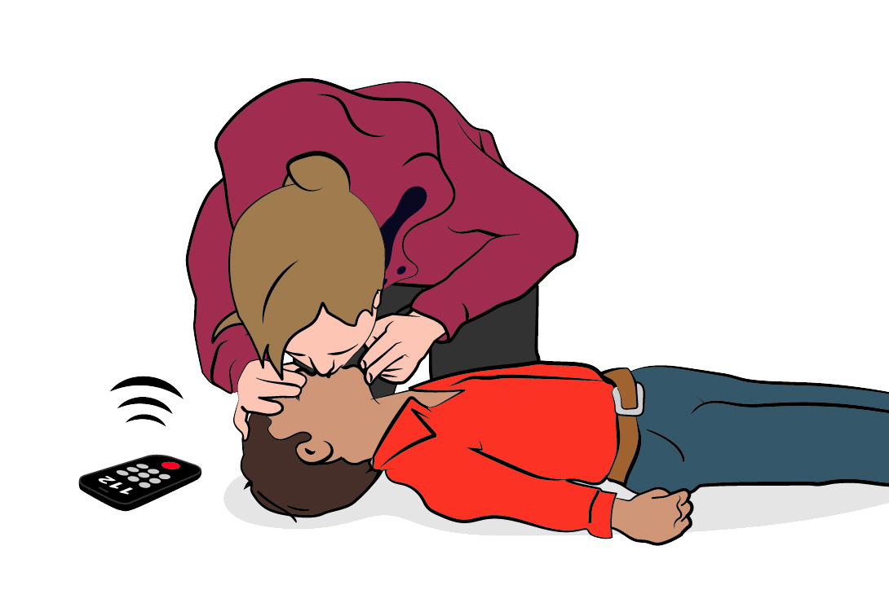
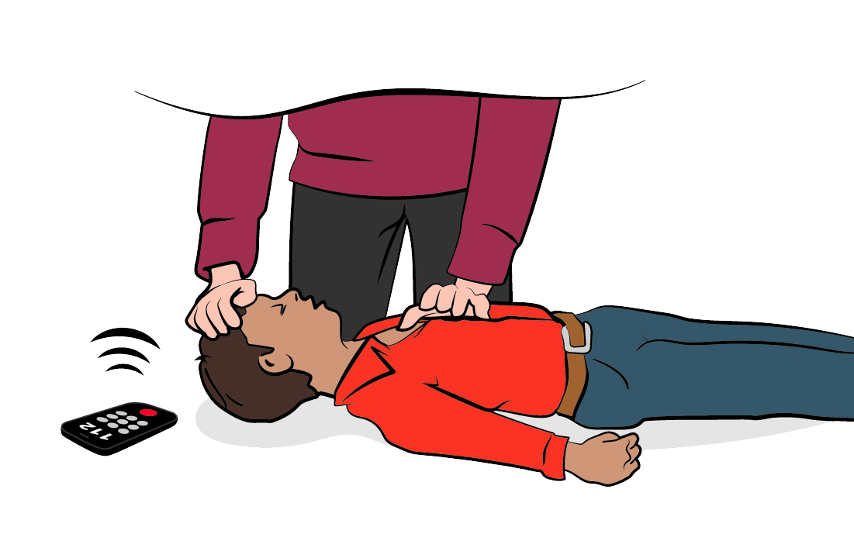
Kind reageert niet
Let op veiligheid
(Laat) 112 bellen + AED
Borstcompressies en beademingen
Open luchtweg
Ademhaling niet normaal
Geef 5 beademingen
Als het kind niet reageert
15 borstcompressies
2 beademingen
Ga door 15:2
Activeer AED,
zodra deze er is
15 2
Notes:
Deze dia is ter verduidelijking en wordt standaard gebruikt in stap 2 van het 4 stappenplan
In de demonstratiefilm stap 1 wordt getoond dat kijken naar tekenen van leven tijdens de 5 beademingen plaatsvindt om geen tijd te verliezen, de instructeur benoemd dit in stap 2.
In stap 3 zet je je scherm op zwart, zodat de cursisten de instructeur kunnen instrueren zonder dat zij het oplezen van het scherm.
Noot voor de instructeur: Voorkom leunen en directe druk op de ribben, de onderste punt van het borstbeen of de bovenbuik
Borstcompressies bij kinderen ouder dan één jaar:
Kniel naast het slachtoffer ter hoogte van de bovenarm.
Plaats de hiel van één hand op het midden van de borstkas (onderste helft borstbeen).
Positioneer jezelf met gestrekte armen loodrecht op de borstkas. Duw met gestrekte armen de borstkas tenminste een derde van de voor-achterwaartse diameter in (echter niet dieper dan 6 cm). Doe dit met een frequentie van 100 tot 120 keer per minuut. (Zie figuur 4)
Als je moeite hebt om de juiste diepte van borstcompressies te bereiken, plaats je de hiel van de andere hand boven op de eerste hand. Haak de vingers van beide handen in elkaar.
Laat na elke borstcompressie de borstkas helemaal omhoogkomen zonder het contact te verliezen. Herhaal de handeling met een frequentie van 100 tot 120 keer per minuut.
Het indrukken en omhoog laten komen van de borstkas moet even lang duren.
Indien mogelijk wissel tenminste iedere 2 minuten van hulpverlener

Slide 17
Kind reageert niet
Let op veiligheid
(Laat) 112 bellen + AED
Open luchtweg
Ademhaling niet normaal
Geef 5 beademingen
Als het kind niet reageert
15 borstcompressies
2 beademingen
Ga door 15:2
Activeer AED,
zodra deze er is
Oefenen vaardigheden
Notes:
Zet deze dia open gedurende stap 4 in dit cluster.

Slide 18
PBLS kent 2 doelgroepen
Kind < 1jaar (ofwel baby)
Kind > 1 jaar tot uiterlijk volwassenen
We vervolgen deze cursus met reanimatie van het kind < 1 jaar

Slide 19

Opstarten reanimatie kind < 1 jaar
Notes:
Deze dia met het filmpje is stap 1 van het vierstappenplan. Bij alle video’s in deze presentatie zit geen muziek.
Frequentie 100-120/min

Slide 20
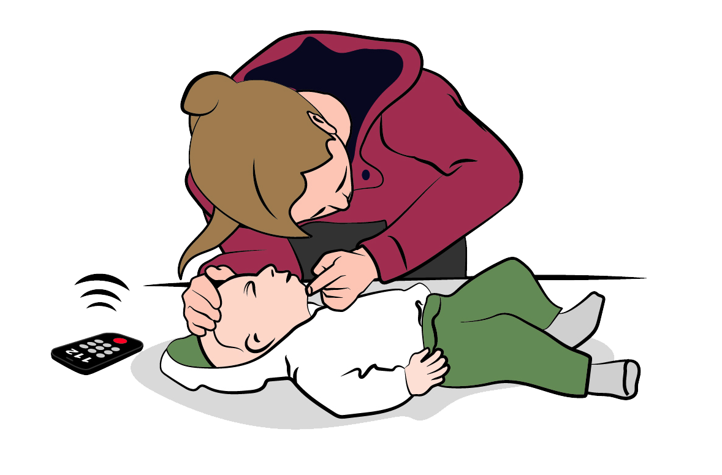
Kind reageert niet
Let op veiligheid
(Laat) 112 bellen + AED
Controleer ademhaling
Open luchtweg
Ademhaling niet normaal
Geef 5 beademingen
Als het kind niet reageert
15 borstcompressies
2 beademingen
Ga door 15:2
Activeer AED,
zodra deze er is
Notes:
Deze dia is ter verduidelijking en wordt standaard gebruikt in stap 2 van het 4 stappenplan
In stap 3 zet je je scherm op zwart, zodat de cursisten de instructeur kunnen instrueren zonder dat zij het oplezen van het scherm.
Bij kinderen jonger dan een jaar:
Plaats één hand op het voorhoofd van het kind.
Houd het hoofd zo stil mogelijk met het gezicht recht naar boven (in neutrale positie)
Plaats tegelijkertijd een of twee vingertop(pen) onder de punt van de kin en til deze op
Kantel daarbij het hoofd niet naar achteren
Kijk, luister en voel maximaal 10 seconden

Slide 21
Kind reageert niet
Let op veiligheid
(Laat) 112 bellen + AED
Open luchtweg
Ademhaling niet normaal
Geef 5 beademingen
Als het kind niet reageert
15 borstcompressies
2 beademingen
Ga door 15:2
Activeer AED,
zodra deze er is
Oefenen vaardigheden
Notes:
Zet deze dia open gedurende stap 4 in dit cluster.

Slide 22
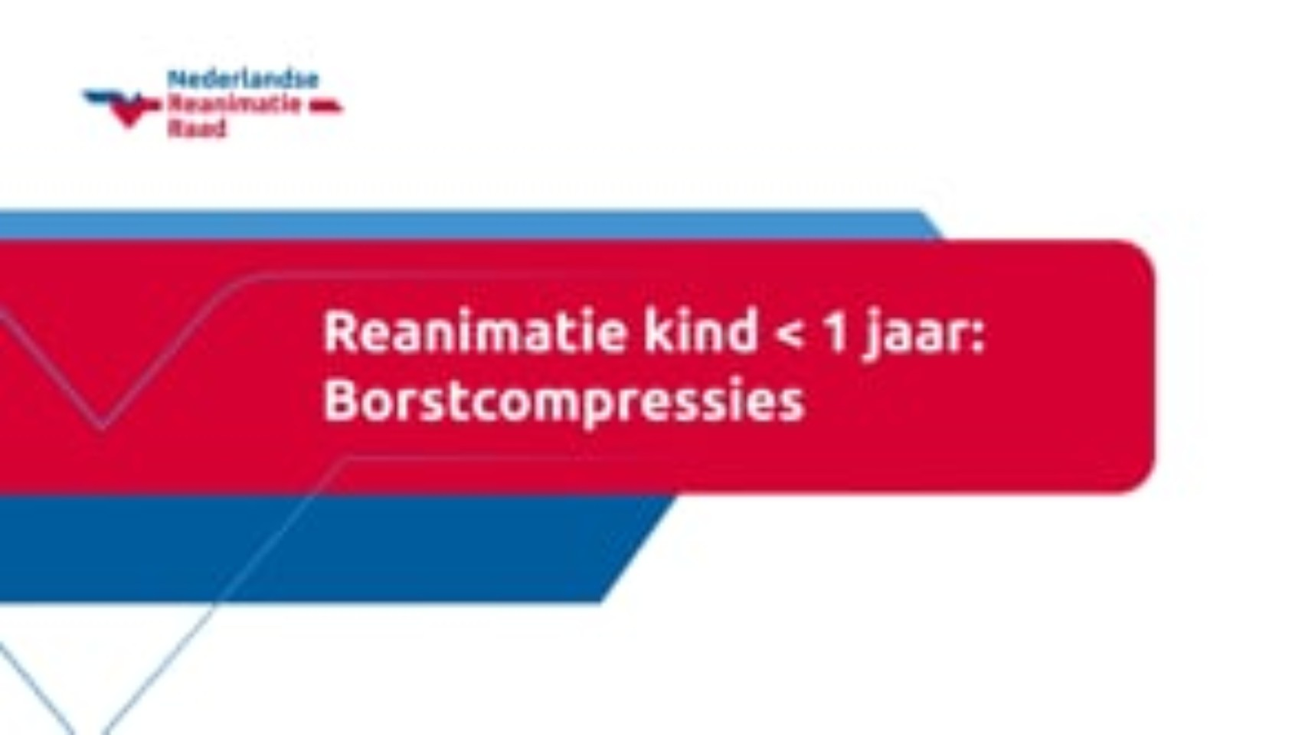
Kind reageert niet
Let op veiligheid
(Laat) 112 bellen + AED
Borstcompressies (TDOT)
Open luchtweg
Ademhaling niet normaal
Geef 5 beademingen
Als het kind niet reageert
15 borstcompressies
2 beademingen
Ga door 15:2
Activeer AED,
zodra deze er is
Notes:
Bij alle video’s in deze presentatie zit geen muziek.
Deze video is bedoeld om de wijze van borstcompressies bij kinderen onder de < 1 jaar goed te laten zien. Deze borstcompressies komen na de 5 initiële beademingen.
Borstcompressies bij een kind jonger dan één jaar:
TDOT= tweeduimen-omcirkel-techniek
Plaats de duimen van beide handen op elkaar op het midden van de borstkas (onderste helft borstbeen), stabiliseer de duimen door met beide handen de borstkas (gedeeltelijk) te omvatten. Druk met de duimen de borstkas tenminste een derde van de voor-achterwaartse diameter van de borstkas in.
Laat na elke borstcompressie de borstkas helemaal omhoogkomen zonder het contact te verliezen. Herhaal de handeling met een frequentie van 100 tot 120 keer per minuut.
Het indrukken en omhoog laten komen van de borstkas moet even lang duren.

Slide 23
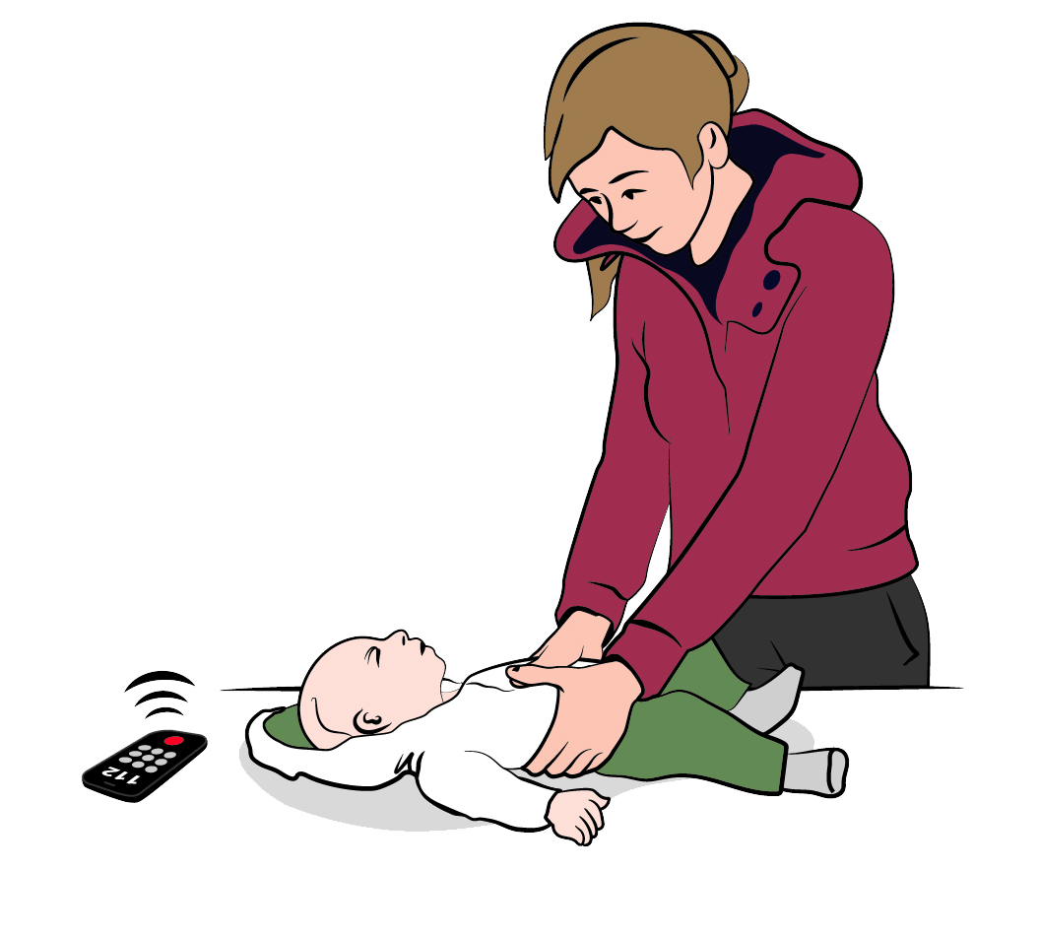
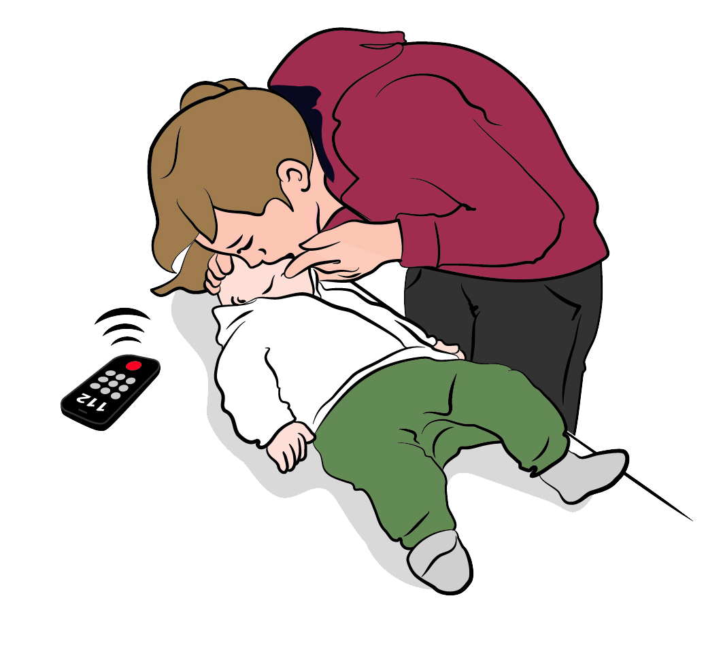
Kind reageert niet
Let op veiligheid
(Laat) 112 bellen + AED
Borstcompressies en beademingen
Open luchtweg
Ademhaling niet normaal
Geef 5 beademingen
Als het kind niet reageert
15 borstcompressies
2 beademingen
Ga door 15:2
Activeer AED,
zodra deze er is
15 2
Notes:
Deze dia is ter verduidelijking en wordt standaard gebruikt in stap 2 van het 4 stappenplan​
In de demonstratiefilm stap 1 wordt getoond dat kijken naar tekenen van leven tijdens de 5 beademingen plaatsvindt om geen tijd te verliezen, de instructeur benoemd dit in stap 2.
In stap 3 zet je je scherm op zwart, zodat de cursisten de instructeur kunnen instrueren zonder dat zij het oplezen van het scherm.
Noot voor de instructeur: niet elke provider lukt het om de borstkas te omvatten. De handen langs de zijkant van de borstkas helpen dan met het stabiliseren van de handen. Alleen de duimen bewegen. Nadruk ligt op het plaatsen van de duimen op elkaar op het borstbeen op de onderste helft van de borstkas. Voorkom directe druk op de ribben, de onderste punt van het borstbeen of de bovenbuik
Borstcompressies bij een kind jonger dan één jaar:
Plaats de duimen van beide handen op elkaar op het midden van de borstkas (onderste helft borstbeen), stabiliseer de duimen door met beide handen de borstkas (gedeeltelijk) te omvatten. Druk met de duimen de borstkas tenminste een derde van de voor-achterwaartse diameter van de borstkas in.
Laat na elke borstcompressie de borstkas helemaal omhoogkomen zonder het contact te verliezen. Herhaal de handeling met een frequentie van 100 tot 120 keer per minuut.
Het indrukken en omhoog laten komen van de borstkas moet even lang duren.
Indien mogelijk wissel tenminste iedere minuten van hulpverlener

Slide 24
Kind reageert niet
Let op veiligheid
(Laat) 112 bellen + AED
Open luchtweg
Ademhaling niet normaal
Geef 5 beademingen
Als het kind niet reageert
15 borstcompressies
2 beademingen
Ga door 15:2
Activeer AED,
zodra deze er is
Oefenen vaardigheden
Notes:
Zet deze dia open gedurende stap 4 in dit cluster.

Slide 25
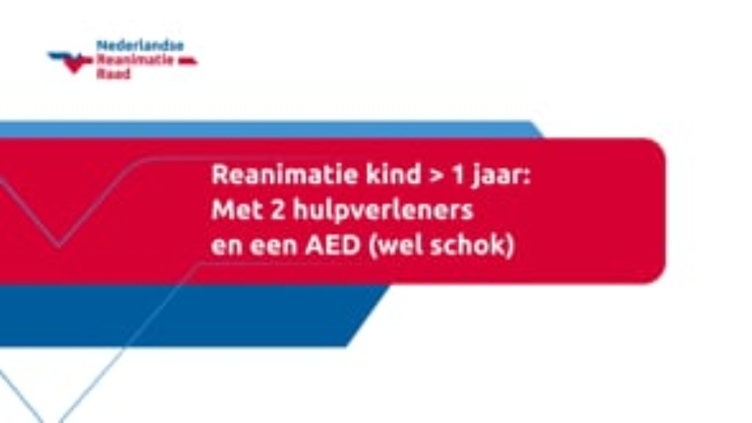
Reanimeren kind > 1 jaar met AED
Notes:
Deze dia met het filmpje is stap 1 van het vierstappenplan. Bij alle video’s in deze presentatie zit geen muziek.

Slide 26

Reanimeren kind < 1 jaar met AED
Notes:
Deze dia met het filmpje is stap 1 van het vierstappenplan. Bij alle video’s in deze presentatie zit geen muziek.

Slide 27
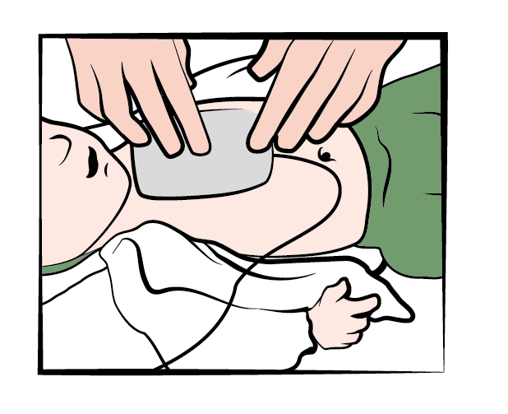
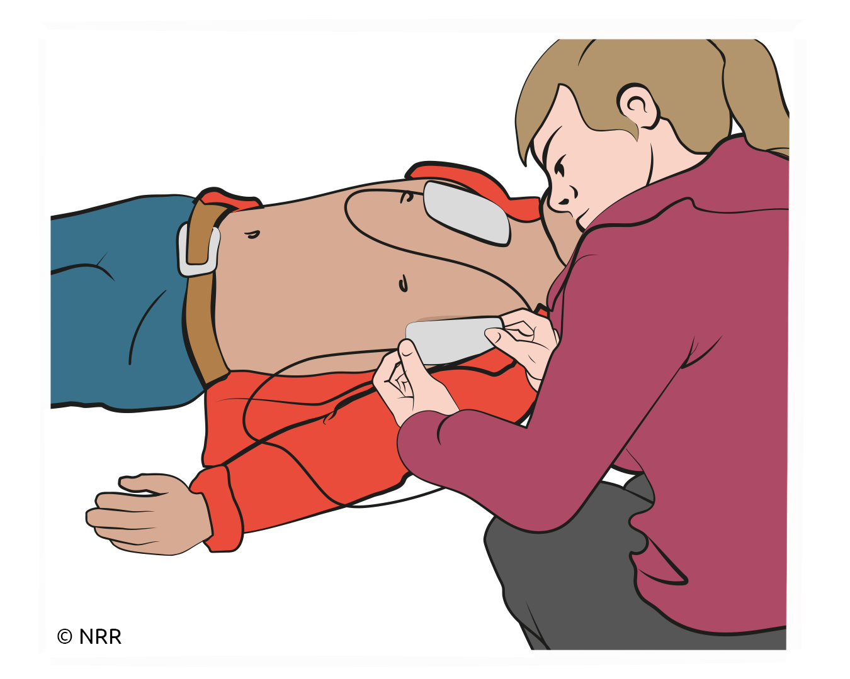
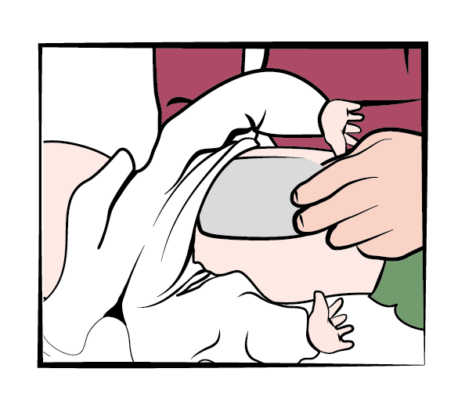
Kind reageert niet
Let op veiligheid
(Laat) 112 bellen + AED
Open luchtweg
Oefenen vaardigheden
Ademhaling niet normaal
Geef 5 beademingen
Als het kind niet reageert
15 borstcompressies
2 beademingen
Ga door 15:2
Activeer AED,
zodra deze er is
Notes:
Bespreek de 2 varianten van plaatsen AED elektroden bij kinderen

Slide 28
Aanvullende vaardigheden
Verslikking en verstikking
Tekenen van leven
Reanimatie van volwassenen

Slide 29

Verslikking en verstikking kind > 1 jaar
Notes:
Deze dia met het filmpje is stap 1 van het vierstappenplan. Bij alle video’s in deze presentatie zit geen muziek.

Slide 30
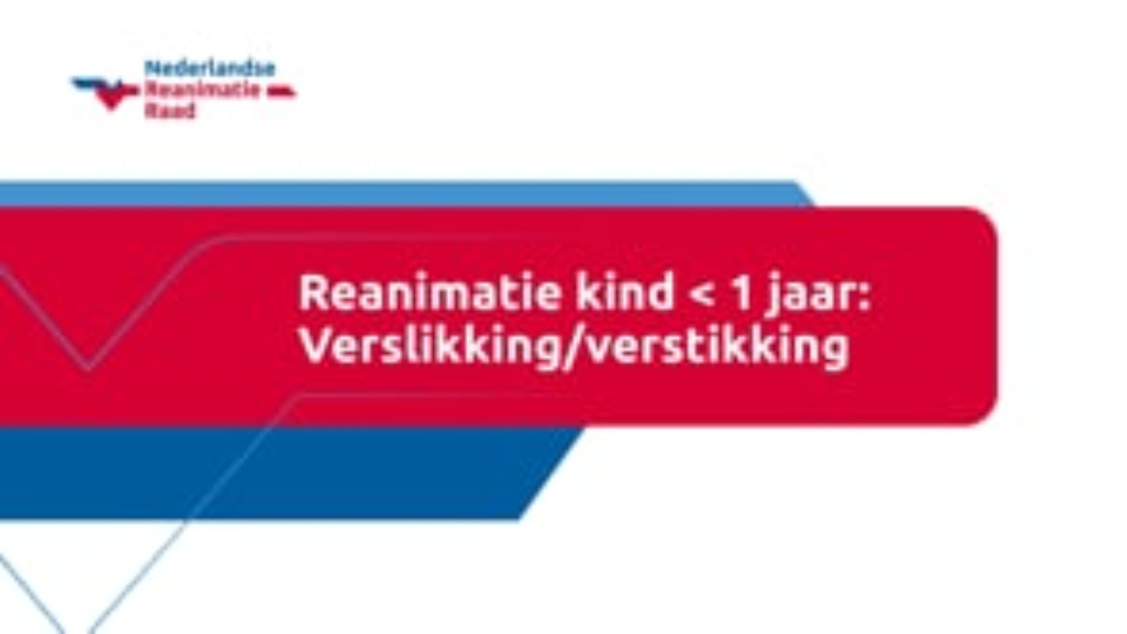
Verslikking en verstikking kind < 1 jaar
Notes:
Deze dia met het filmpje is stap 1 van het vierstappenplan. Bij alle video’s in deze presentatie zit geen muziek.

Slide 31
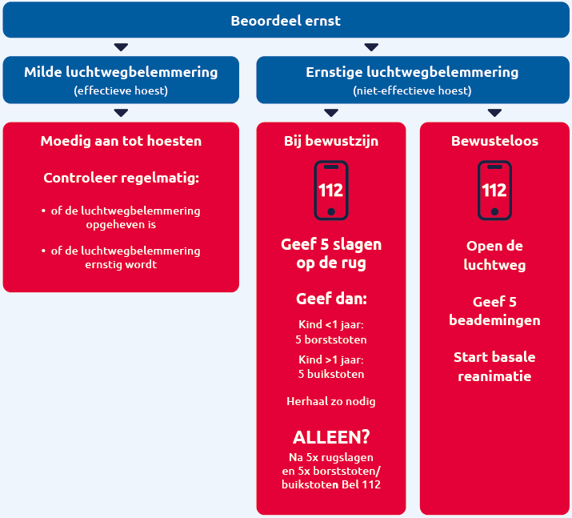
Verslikking en verstikking
Notes:
In de demonstratiefilms wordt de vaardigheid getoond, bij deze afbeelding gaat de instructeur in op het algoritme inclusief de alarmering.

Slide 32
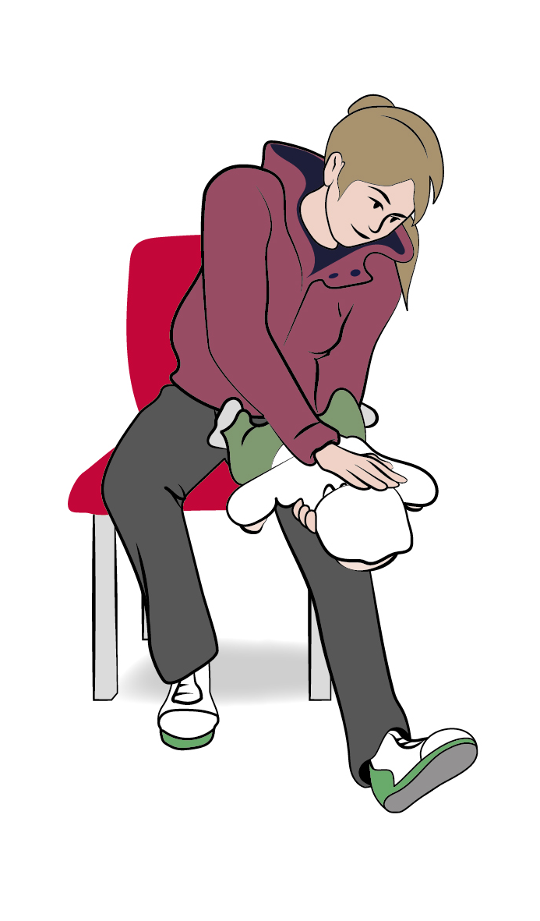
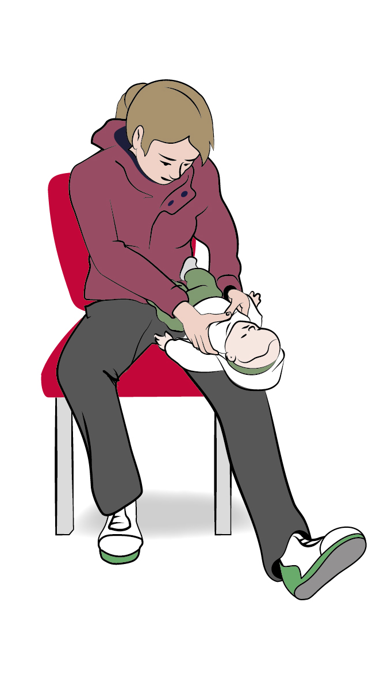
Verslikking en verstikking kind < 1 jaar
Oefenen vaardigheden

Slide 33
Wanneer stop je?
Reanimatie mag gestopt worden bij duidelijke tekenen van leven:
  Het kind komt bij bewustzijn én beweegt zich én opent zijn ogen actief én begint normaal te ademen.
Blijf tekenen van leven continu controleren!
Voer zo nodig de hoofdkantel-kinliftmethode uit
Bij wegvallen tekenen van leven of twijfel: herstart reanimatie
Houd de AED ingeschakeld

Slide 34
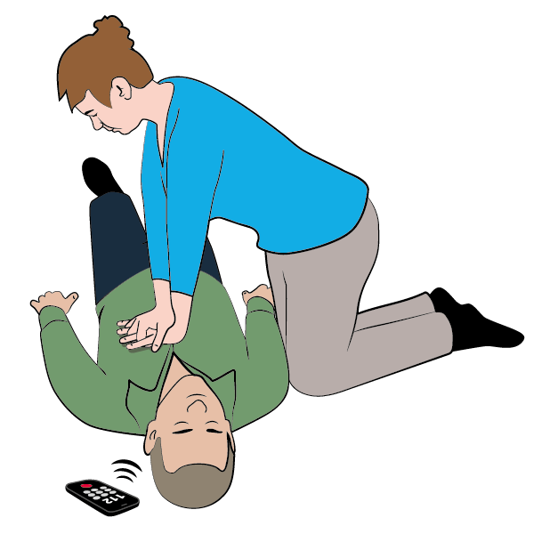
Reanimatie van volwassenen
Heb je geen BLS cursus gevolgd, doe dan bij een volwassene wat je geleerd hebt in de PBLS bij een kind > 1 jaar
5-6 cm indrukken van de borstkas
Notes:
Diepte borstcompressies 1/3 van de voor- achterwaartse diameter van de borstkas

Slide 35
Aanvullende informatie
First responder reanimatiezorg
Hulpmiddelen
Opfriscursus

Slide 36
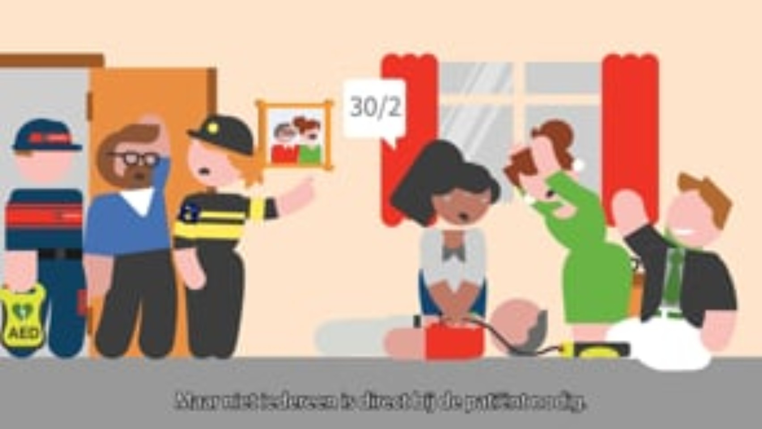
First responders reanimatiezorg
Heb je een AED? Meld deze aan bij HartslagNu
BLS certificaat en > 18 jaar? Meld je aan bij HartslagNu
Notes:
Voor aanmelding bij HartslagNu is een BLS certificaat vereist

Slide 37
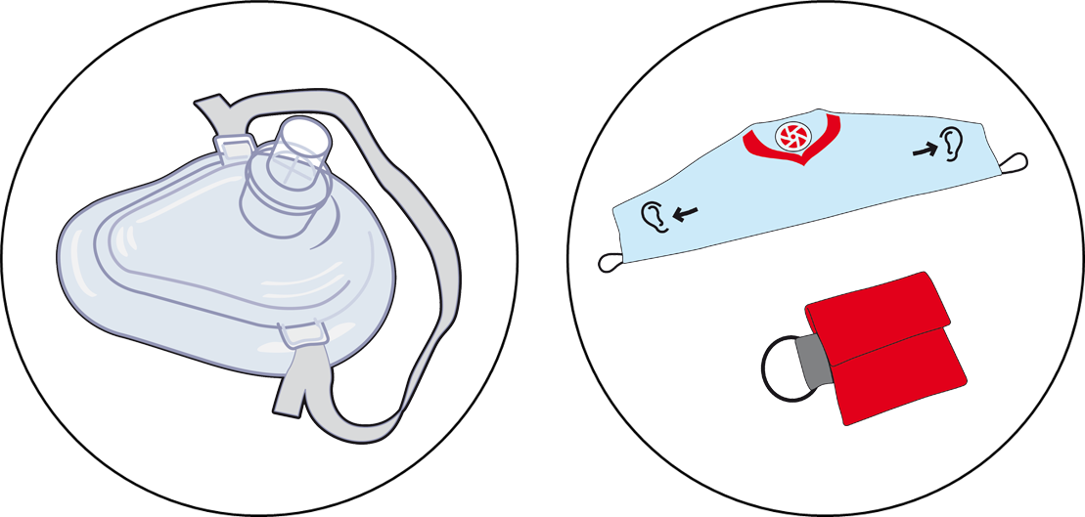
Hulpmiddelen
Beademingsmasker of Beademingsdoekje
Alleen gebruiken als je de vaardigheid beheerst

Slide 38
Programma opfriscursus (P)BLS
Verdieping first responder
Niet technische vaardigheden
Aanvullende vaardigheden
Beademen met hulpmiddelen
Speciale scenario's
Doelgroep
specifieke vaardigheden
Altijd opfrissen basisvaardigheden (P)BLS
Eventueel aangevuld met verdieping en verbreding (maatwerk)
Notes:
Mocht de herhaling binnen de 13 maanden na de vorige cursus zijn dan kan de opfriscursus gegeven worden. In alle andere gevallen de basiscursus. Dit is niet veranderd ten opzichte van de vorige opzet.

Slide 39
VRAGEN?

Slide 40
Kind reageert niet
Let op veiligheid
(laat) 112 bellen + AED
Open luchtweg
Ademhaling niet normaal
Geef 5 beademingen
Jij maakt het verschil!
Als het kind niet reageert
15 borstcompressies
2 beademingen
Ga door 15:2
Activeer AED,
zodra deze er is

